Slide 1
一张网页 要经历怎样的过程 才能抵达用户面前
主讲人：阮照进

Slide 2
开发
传输
展现

Slide 3
网页的开发
网页开发的人员
学生，个人，公司
网页开发的过程
公司内的网页

Slide 4
网页的开发
网页的开发
产品
设计
前端开发
后端开发
公司内的网页开发
相关的人员
人员的分工
开发的流程

Slide 5
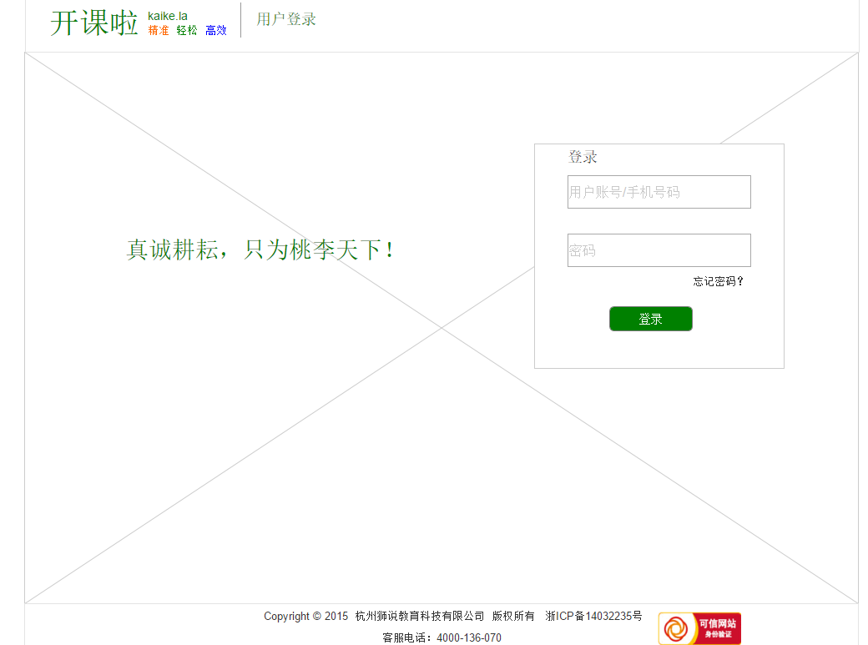
网页的开发
网页的开发
产品

Slide 6

网页的开发
网页的开发
产品
设计

Slide 7
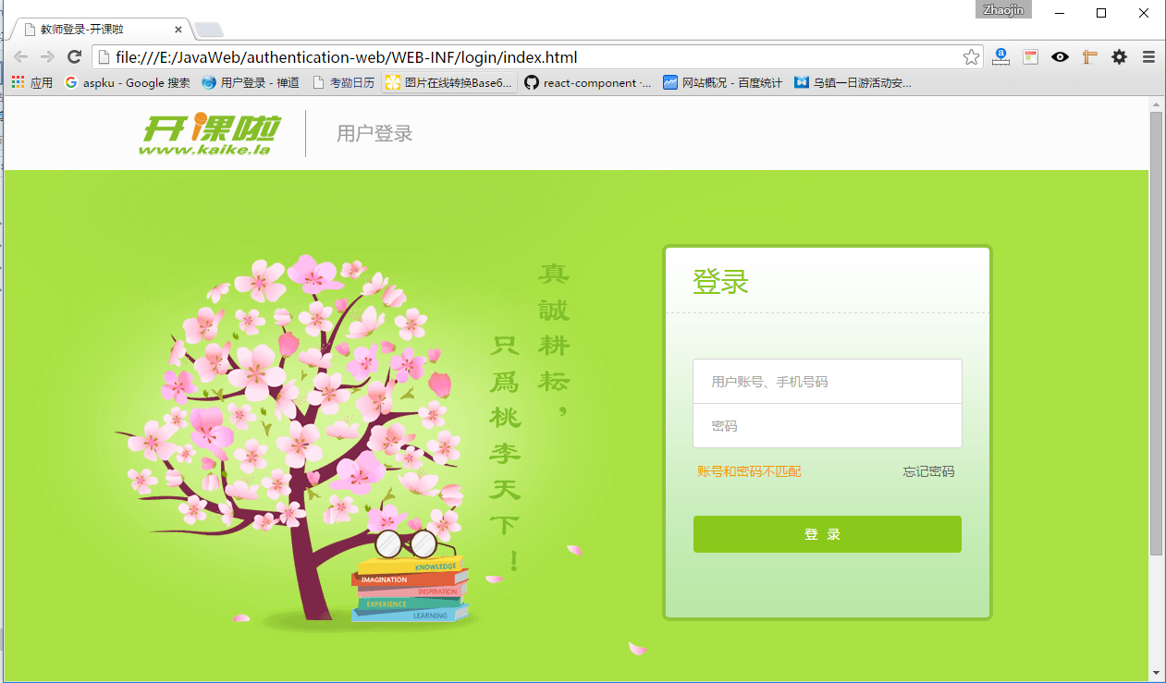
网页的开发
网页的开发
产品
设计
前端开发
后端开发

Slide 8
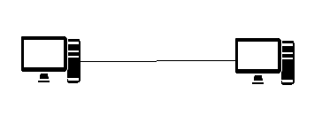
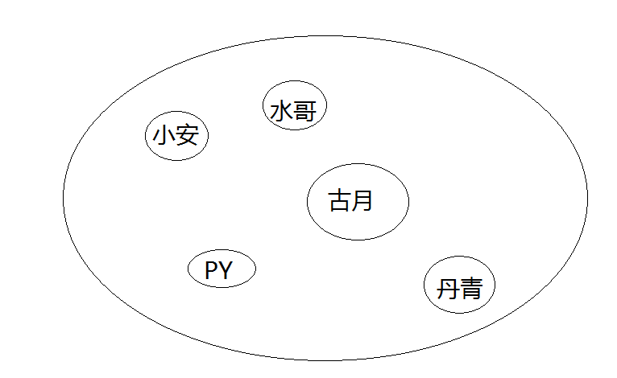
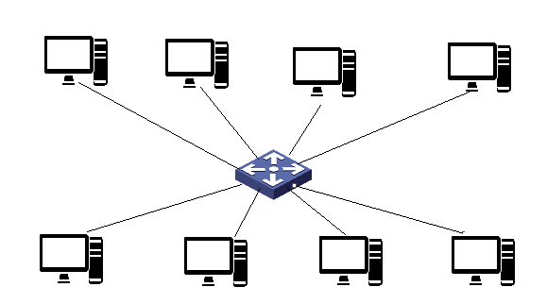
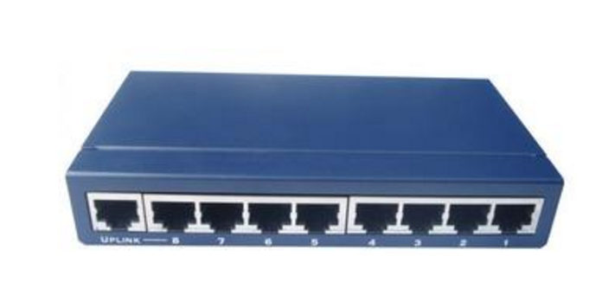
网页的传输
集线器
MAC地址 + 数据帧
用户名 +内容

Slide 9
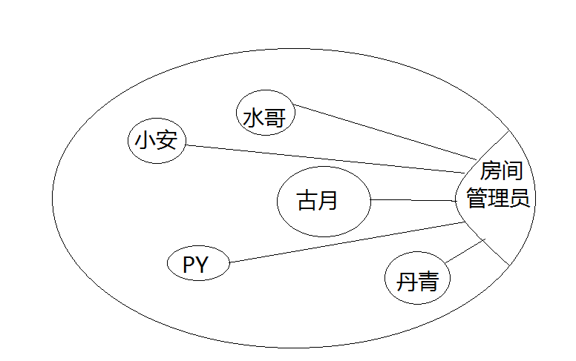
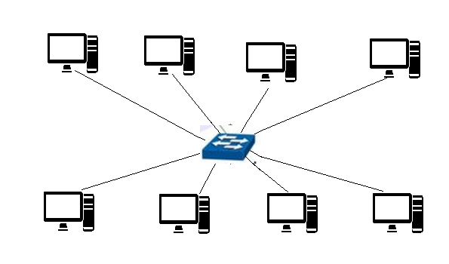

网页的传输
交换机
MAC地址+信息内容
用户名+ 内容

Slide 10
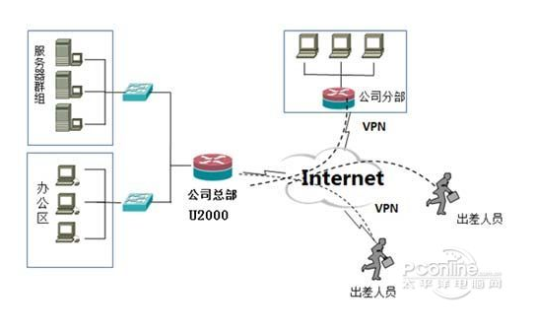
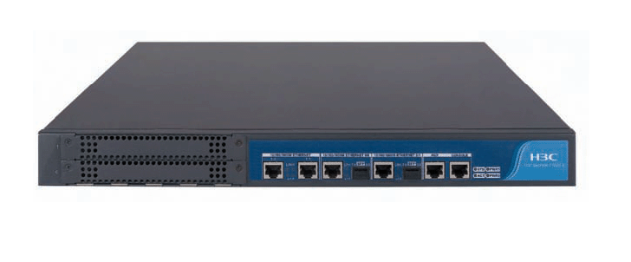
网页的传输
路由器
IP地址+数据包

Slide 11
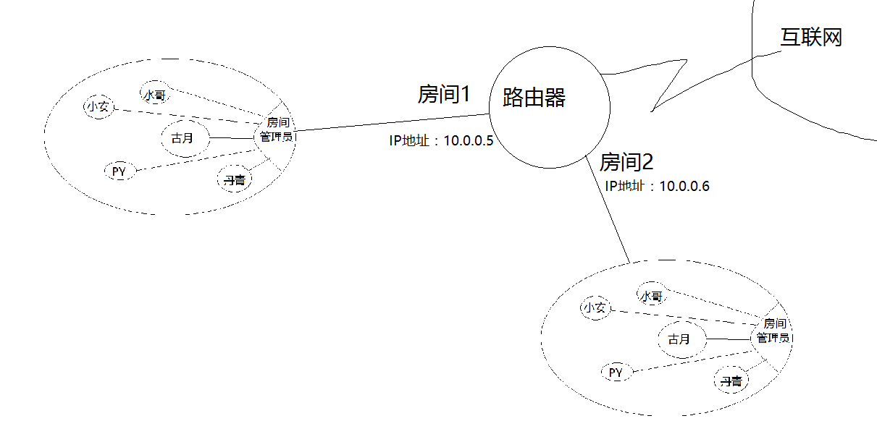
网页的传输
路由器
IP地址+数据包
房间号+信息内容

Slide 12
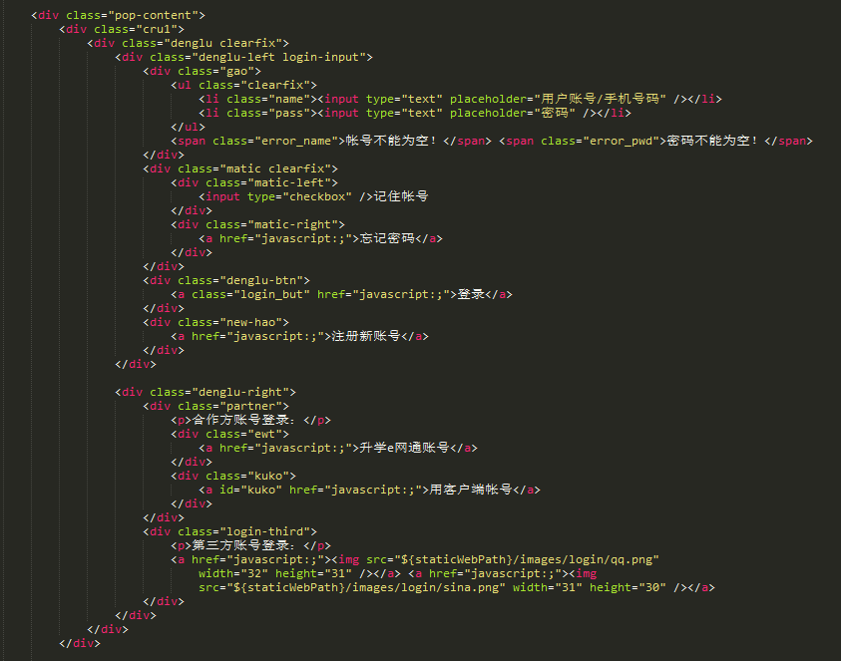
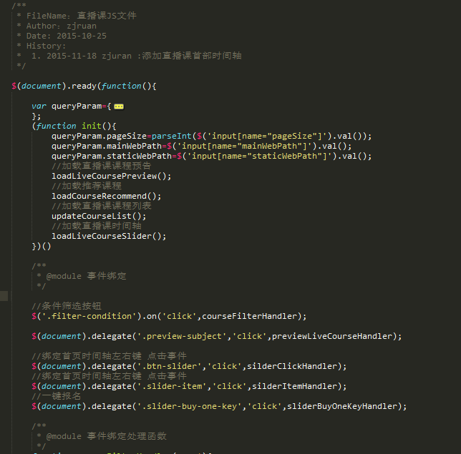
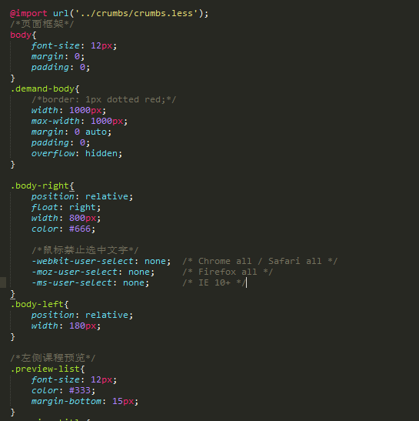
网页的展现
HTML
Javascript
Img
CSS
完整的网页文件

Slide 13





网页的展现
CSS
Javascript

Slide 14
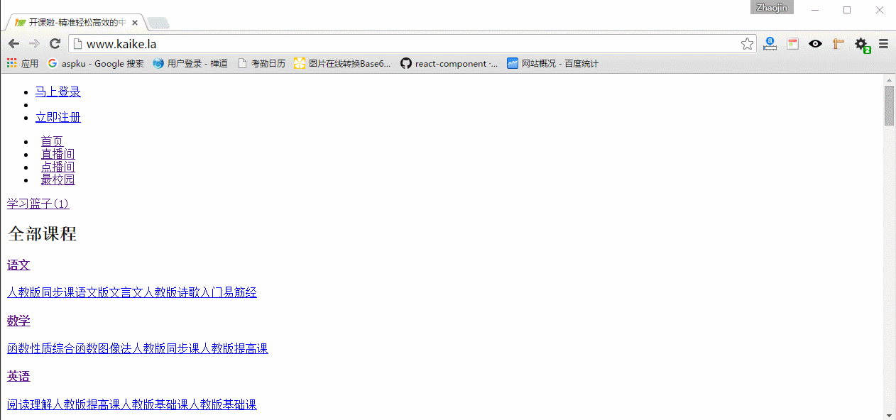
网页的展现

Slide 15
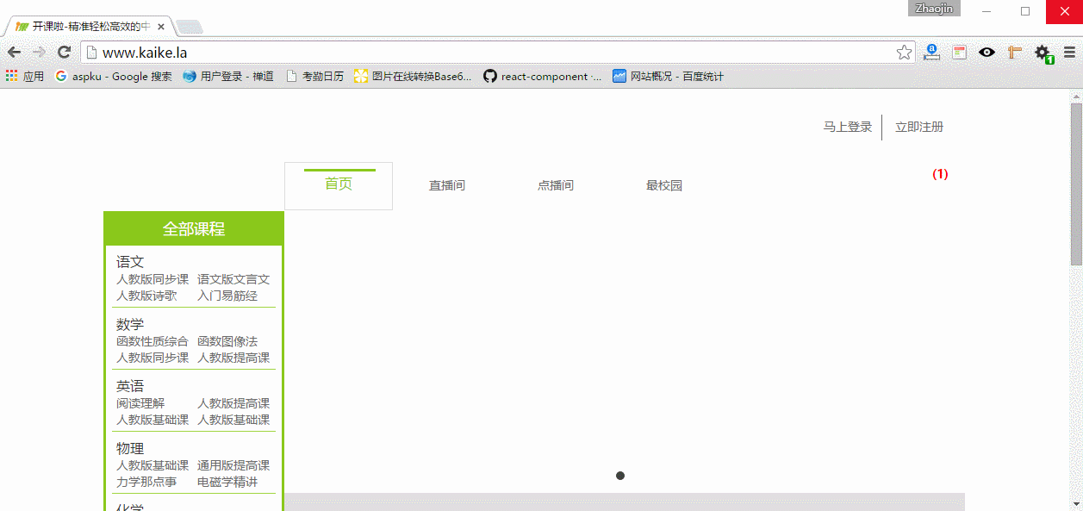
网页的展现

Slide 16

网页的展现

Slide 17
总结
网页的开发
网页的传输
网页的展现

Slide 18
谢谢观看

